Slide 1
BIORREMEDIAÇÃO:
USO DO FUNGO Zalerion maritimum PARA BIORREMEDIAÇÃO DE OCEANOS CONTAMINADOS POR MICROPLÁSTICOS
Profª Dra: Maria Bernadete A. Varesche
SHS0377- Biologia Geral e Aplicada I
Cleilton de Lima Peixoto
Flavio C. S. C. Tavares
Nathan Boteon Caneias

Slide 2
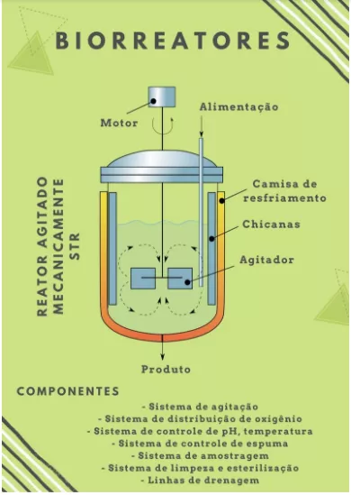
BIORREMEDIAÇÃO
IN SITU
EX SITU
Trata o material no próprio local.
Trata o material em um lugar externo.
Figura 1: Biorreatores

Slide 3
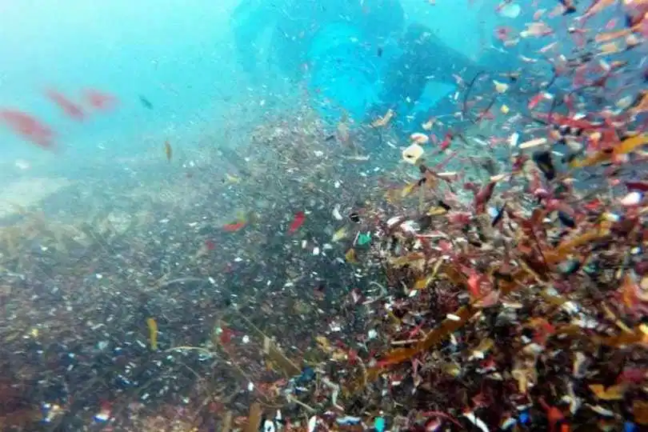
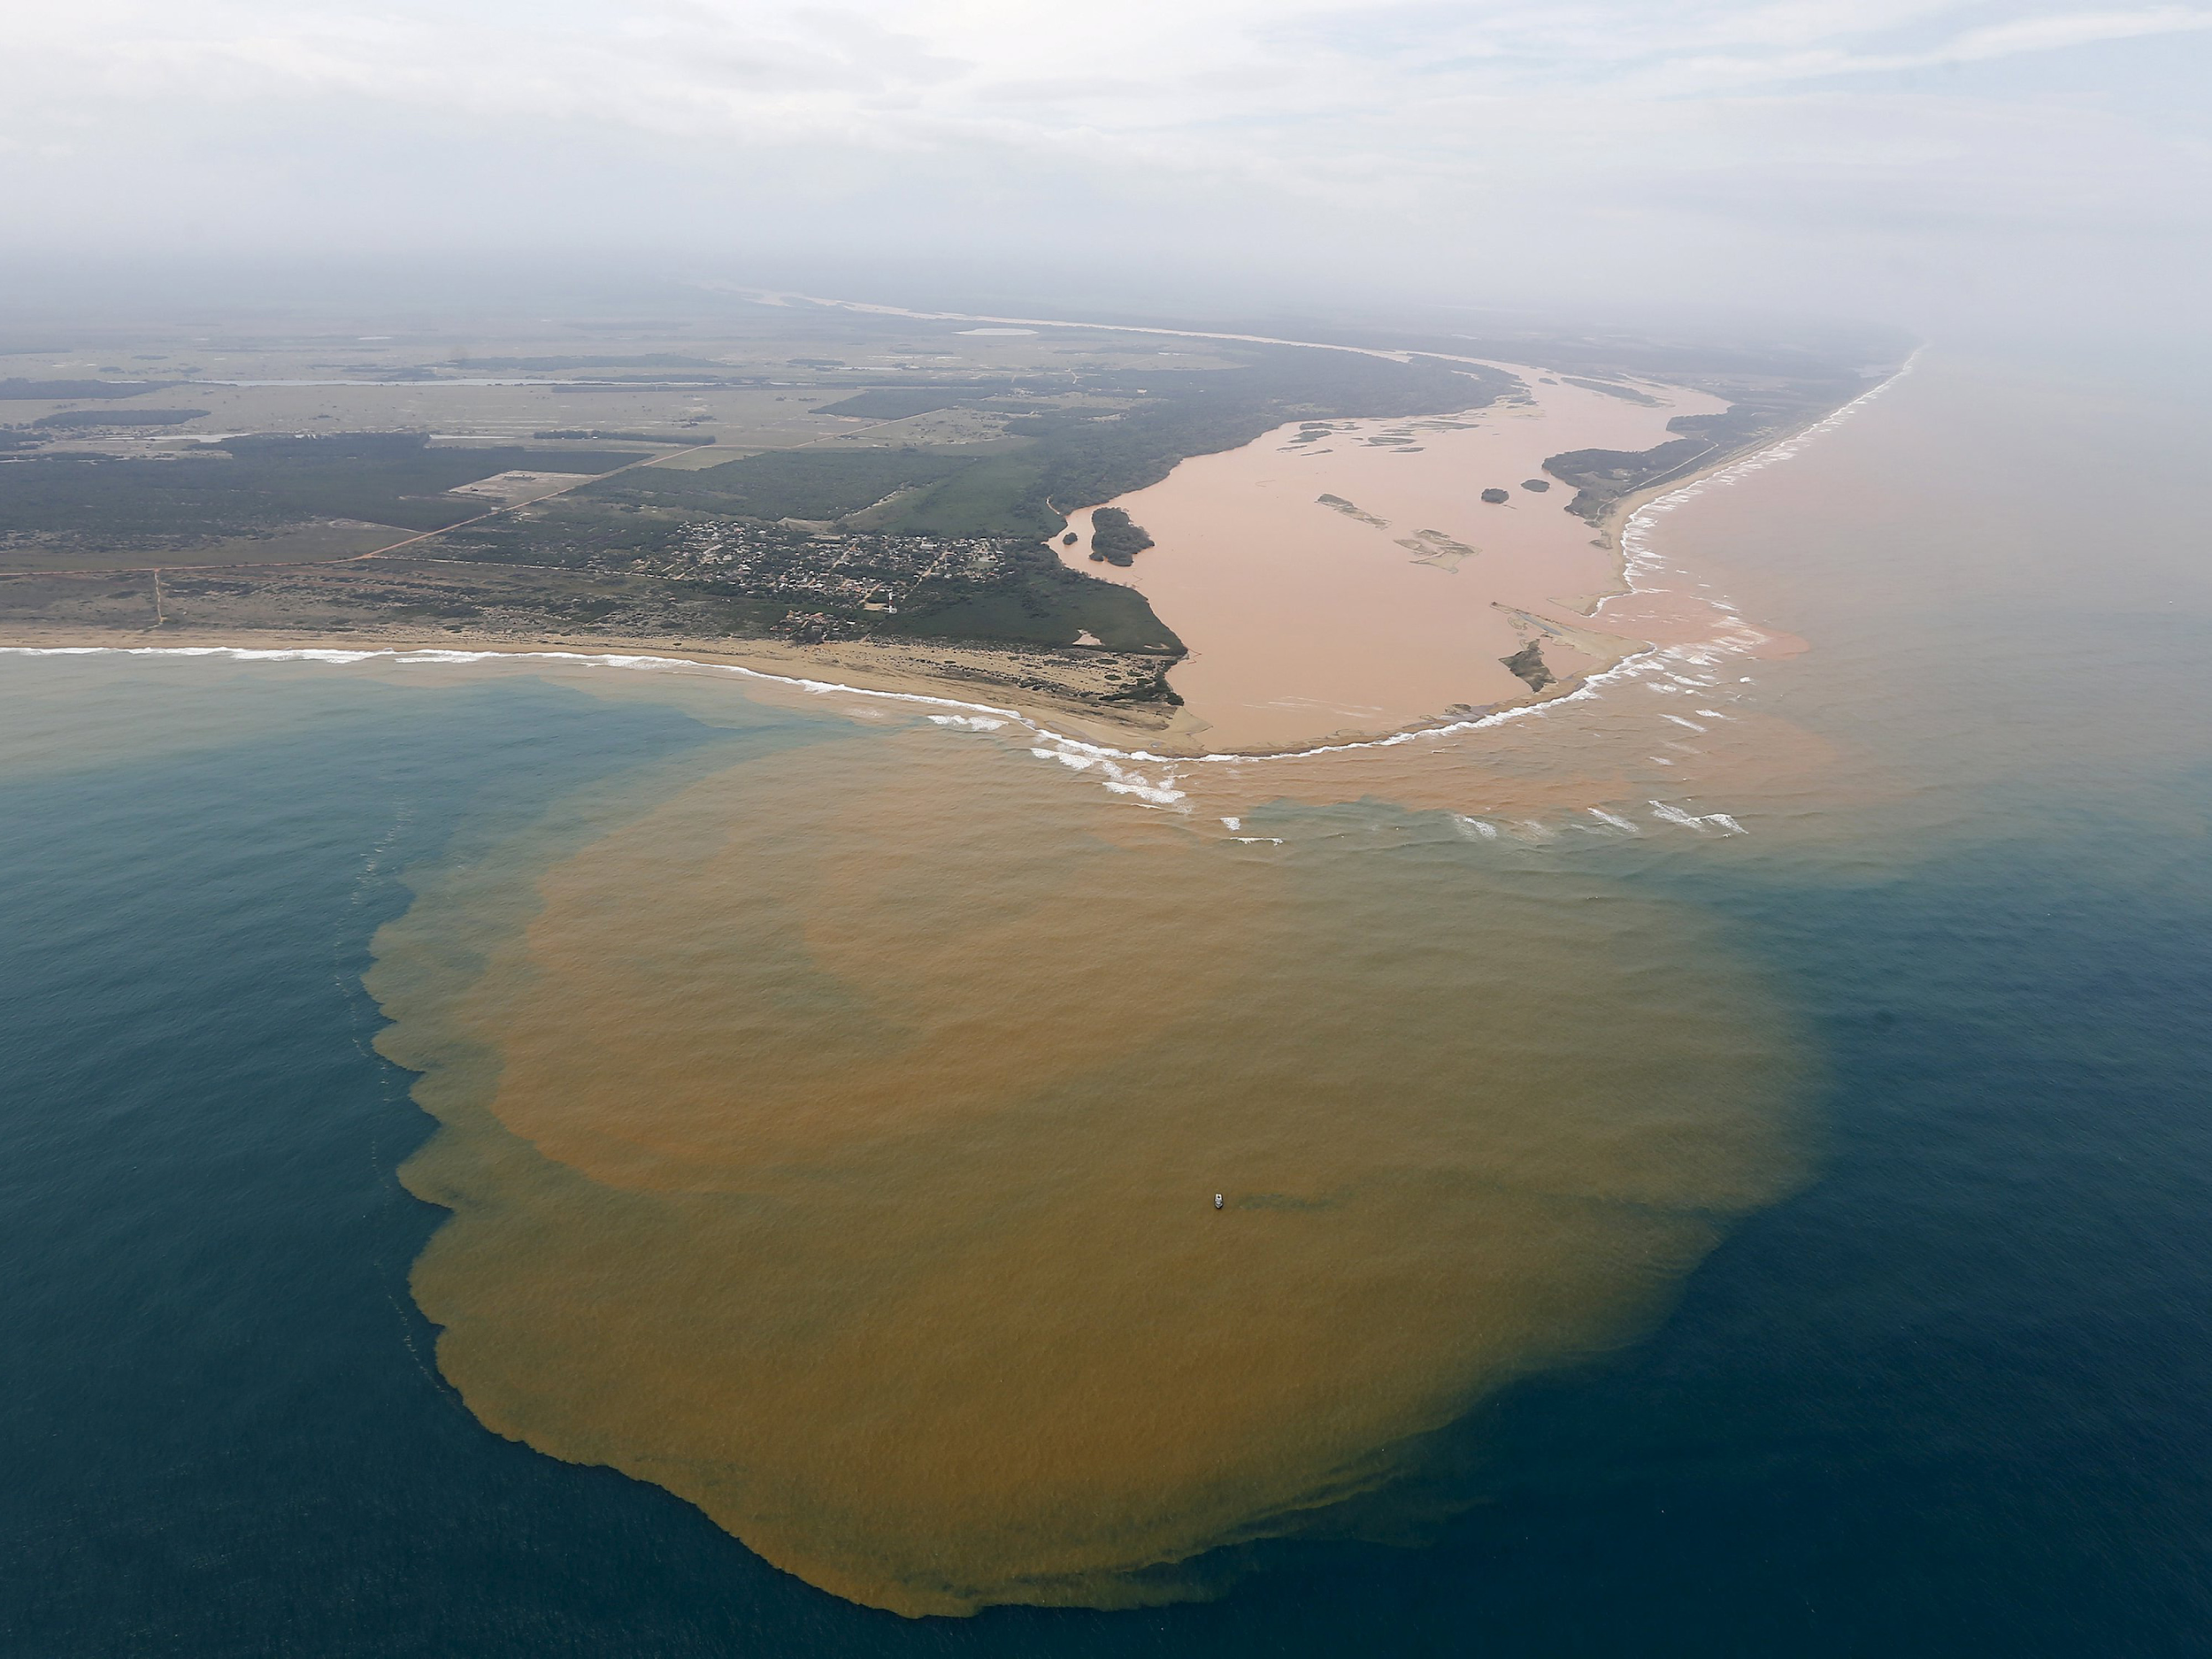
A BIORREMEDIAÇÃO COMO FERRAMENTA DE DESCONTAMINAÇÃO AMBIENTAL
- Mecanismos de descontaminação:
-Absorção;
-Metabolização;
-Mineralização.​
- Contaminantes:​
-Compostos orgânicos;
-Compostos inorgânicos;
-Nutrientes em excesso.
Figura 2: Poluição
Figura 3: Contaminação

Slide 4
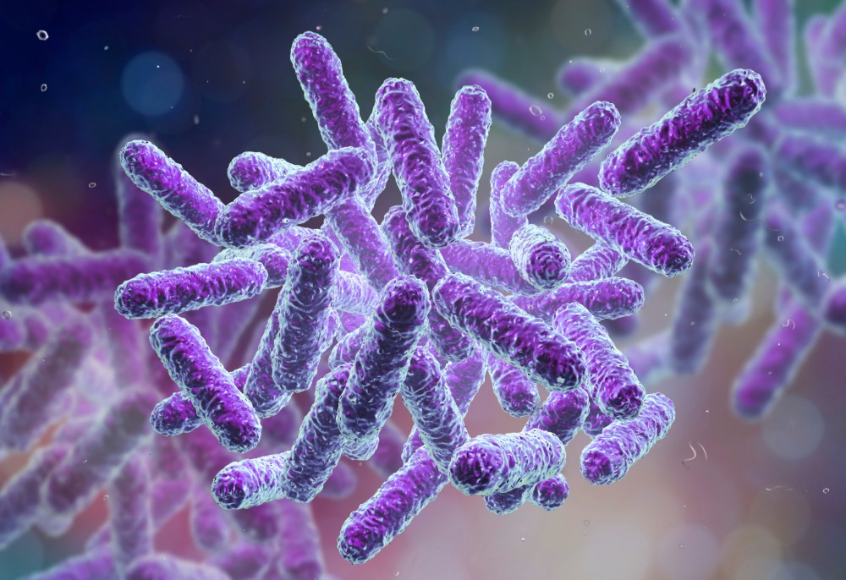
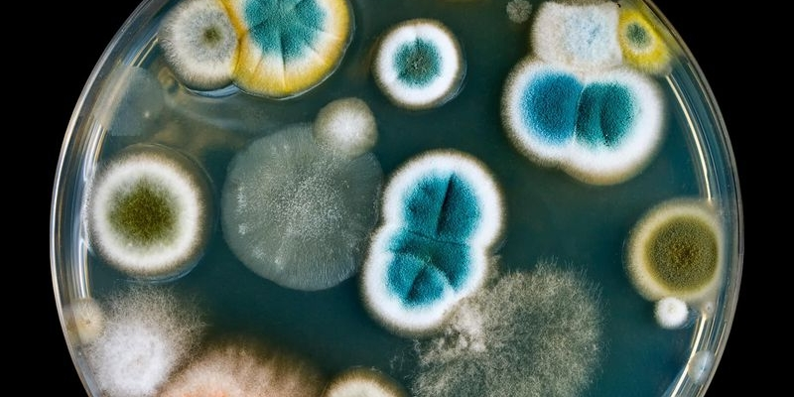
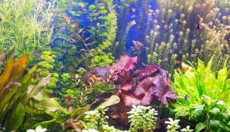
ORGANISMOS E SUAS FUNÇÕES ECOLÓGICAS
ORGANISMOS RESPONSÁVEIS POR DIMINUIR A TOXICIDADE DOS CONTAMINANTES:
-Bactérias;
-Fungos;
-Algas.​
Figura 4: Bactéria
Figura 5: Fungos
Figura 6: Algas

Slide 5
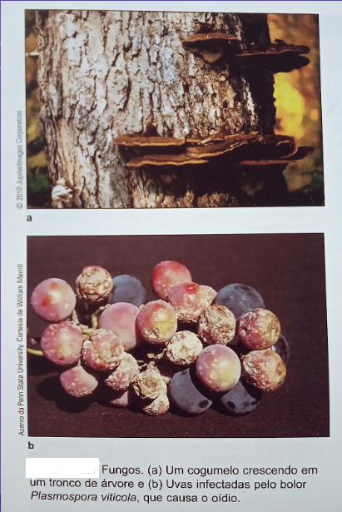
ÊNFASE EM FUNGOS: ECOLOGIA E DEFINIÇÕES
- Macroscópicos:
Cogumelos (corpulentos, frutificantes);
- Microscópicos:
Bolores (micélios pluricelulares) e Leveduras (unicelulares, pseudo filamentosas);
Figura 7:

Slide 6
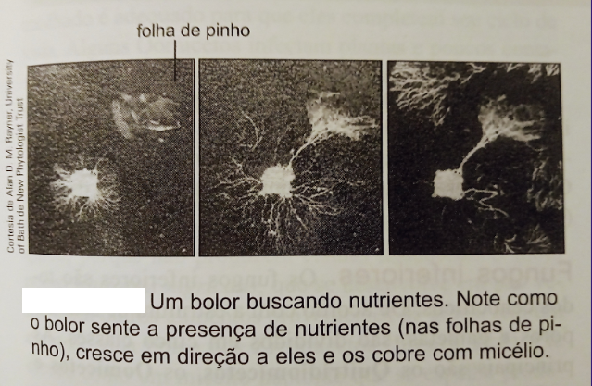
ASPECTOS FISIOLÓGICOS DOS FUNGOS
A partir da digestão do substrato o fungo deve obter:
-Fonte de carbono (açúcares);
-Fonte de nitrogênio;
-Vitaminas;
-Micronutrientes.
Produto do metabolismo fúngico :
- Reservas de açúcar;
- Metabolismo respiratório;
- Metabolismo fermentativo;
- Lipídios e Proteínas.
Figura 8:

Slide 7
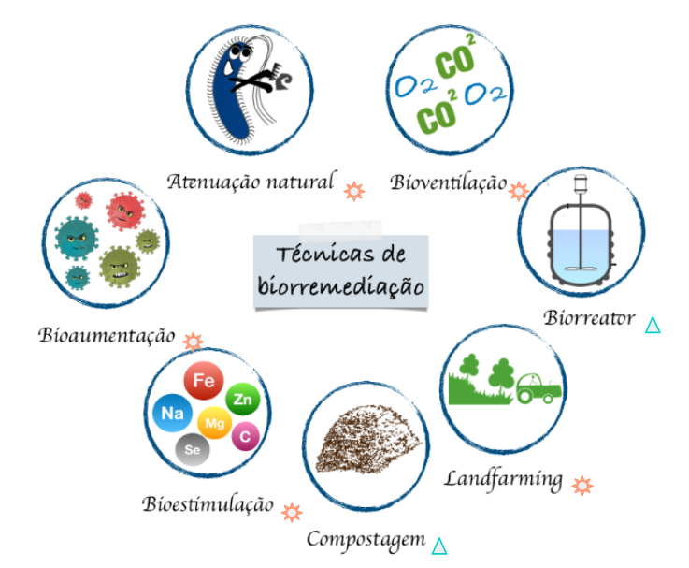
TÉCNICAS DE BIORREMEDIAÇÃO
No ambiente marinho:
Bioestimulação.
Figura 9: Técnicas de biorremediação

Slide 8
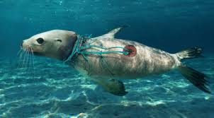
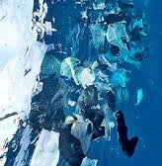
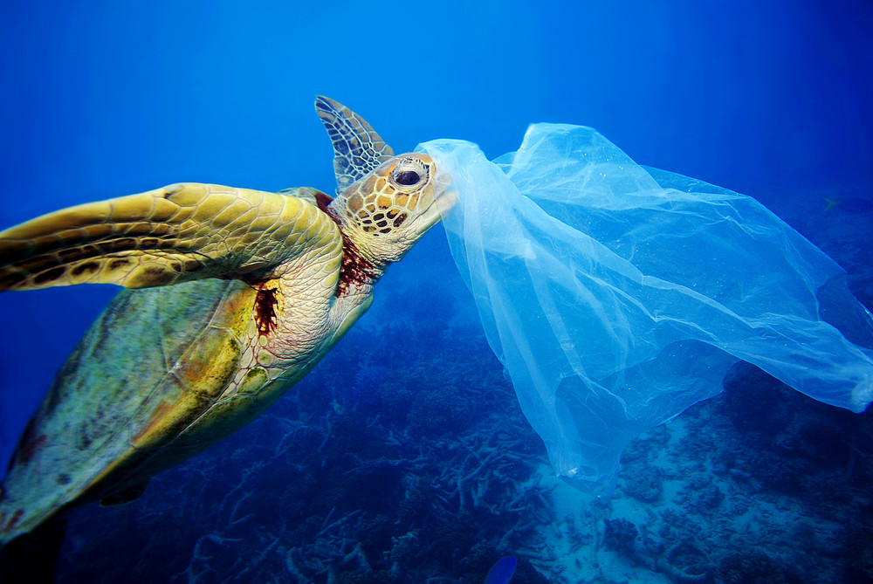
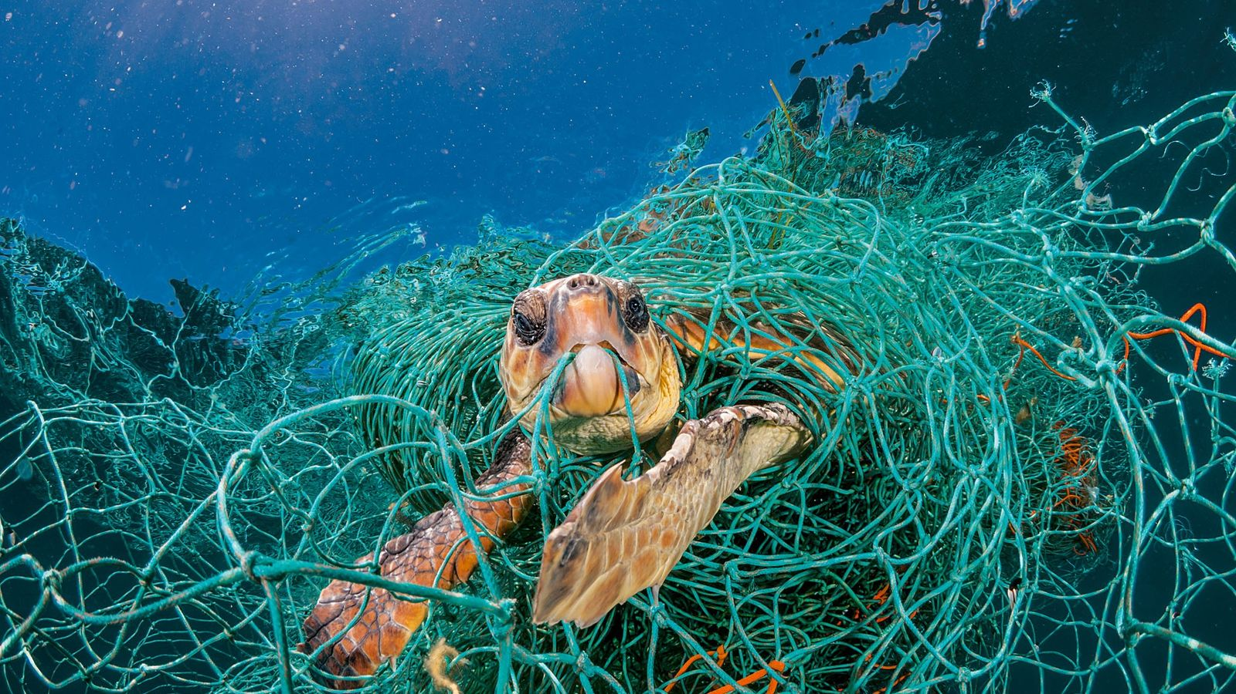
PLÁSTICO E OS OCEANOS
Desequilíbrio na fauna marinha
Quais os motivos pelo qual o plástico não é reciclado?
Obstrução da entrada de ar e comida, devido ao acúmulo do material no organismo.
Infecções devido ao contato do microplástico com enzimas do sistema digestivo das mais diversas espécies.
Figura 10: Impactos do plástico na fauna marinha

Slide 9
O QUE É O PLÁSTICO?
Do grego significa "próprio para ser moldado".
Originados a partir de resinas derivadas do petróleo.
Pertencem ao grupo dos polímeros.
Termoplásticos;
Termorrígidos.

Slide 10
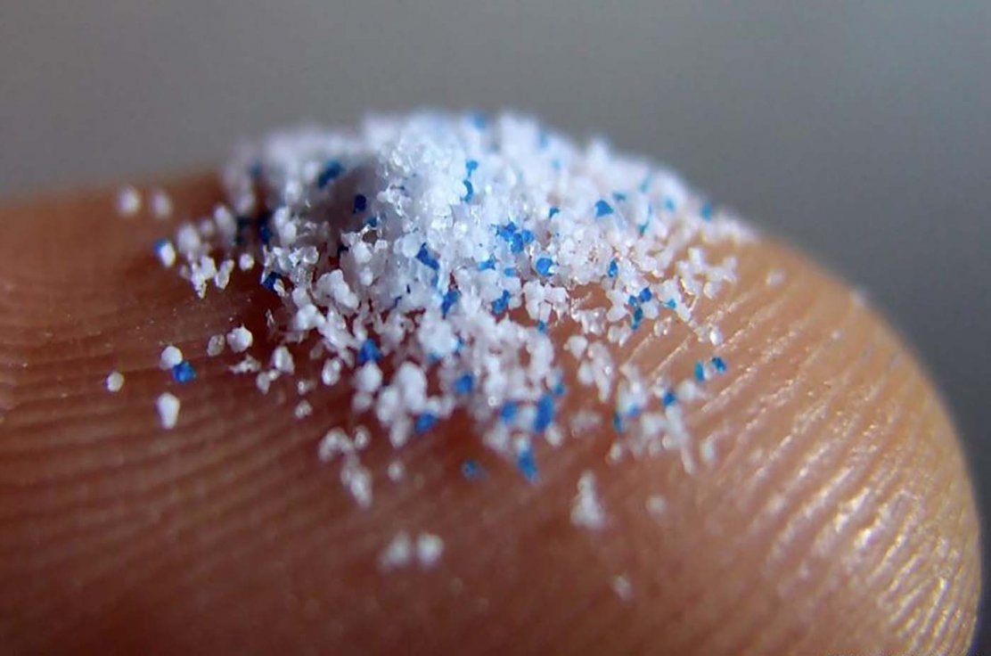
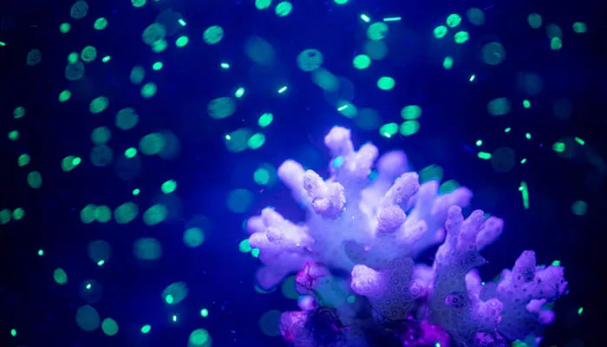
reciclado
PLÁSTICO E MICROPLÁSTICO
Altera partes das cadeias ecológicas presentes nos oceanos e prejudica ecossistemas inteiros.
11 Milhões de toneladas anualmente e apenas 1% reciclado.
Figura 11: Microplásticos

Slide 11
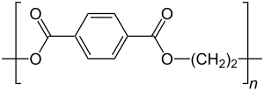
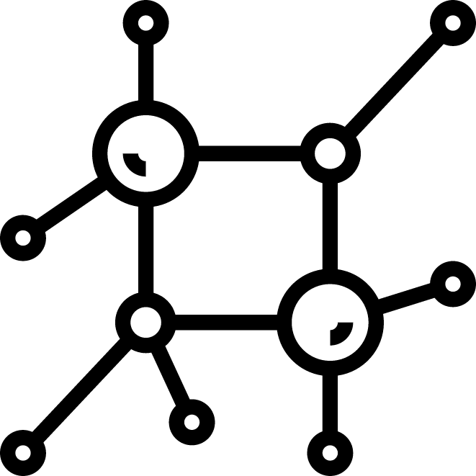
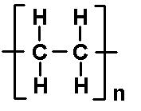
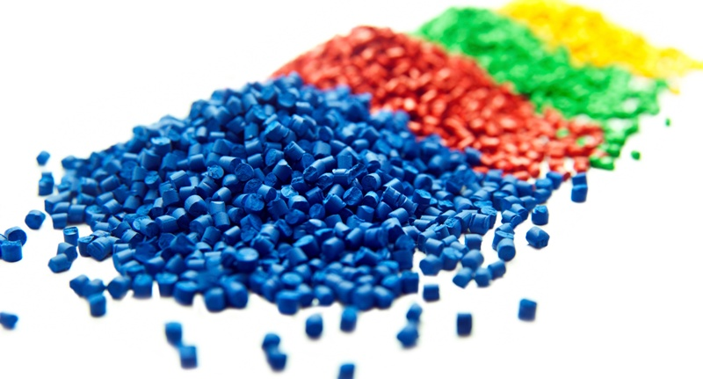
ESTRUTURAS POLIMÉRICAS
PET E POLIETILENO
Polietileno tereftalato (PET)
É um polímero termoplástico formado pela reação entre o ácido tereftálico e o etileno glicol.
Polietileno (ou polieteno)
É, quimicamente, o polímero mais simples. É representado pela cadeia: (CH₂-CH₂)_{n}
Polímero
São macromoléculas formadas a partir de unidades estruturais menores (os monômeros).

Slide 12
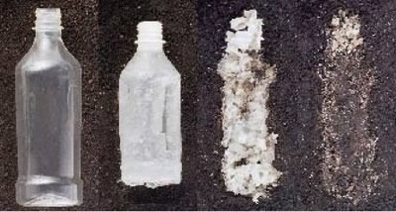
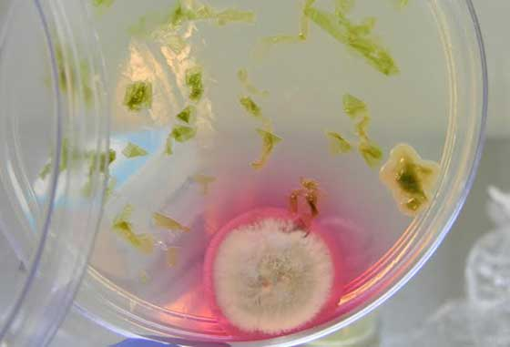
Fungos são capazes de biorremediar microplásticos?
Figura 12: Decomposição do plástico
Figura 13: Fungo

Slide 13
Zalerion maritimum
Tabela 1: Hierarquia taxonômica do fungo Zalerion maritimum.

Slide 14
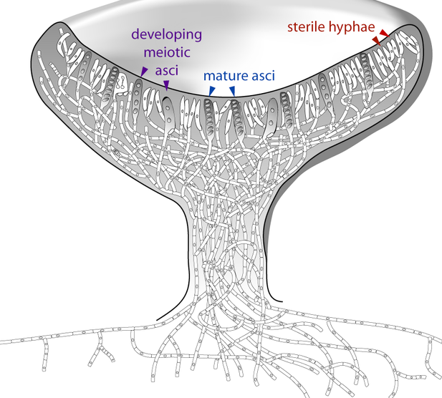
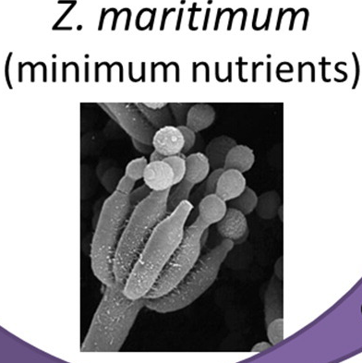
Aspectos Morfológicos e Fisiológicos
Tabela 2: Características do filo Ascomicetos.
Figura 14: Ascocarpo
Figura 15: visão microscópica de Z. maritimum

Slide 15
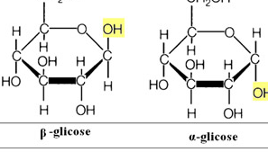
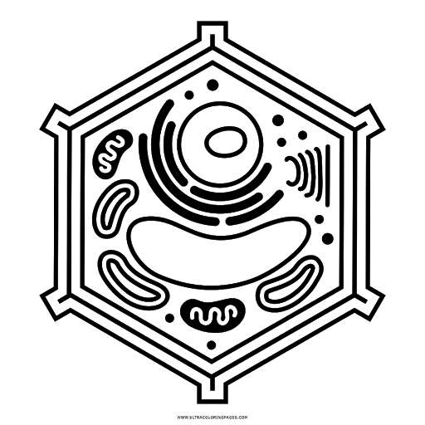
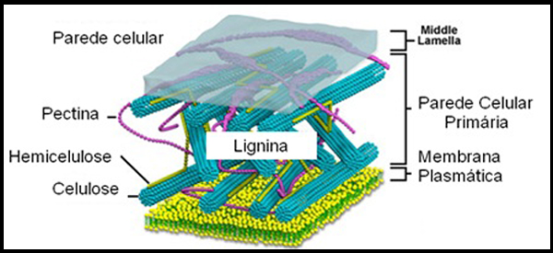
Celulose
A celulose, hemicelulose e a lignina estão intimamente associados e/ou ligados quimicamente, formando a parede celular dos vegetais lenhosos.
Figura 17: Ligações químicas da glicose
A ultraestrutura coesa formada por β-glicose e a parede celular não porosa correspondem à grande barreira ao processo biodegradativo.
Dessa forma, o grupo de organismos aptos a degradar os materiais lignocelulósicos é bastante restrito.
Figura 16: Célula vegetal

Slide 16
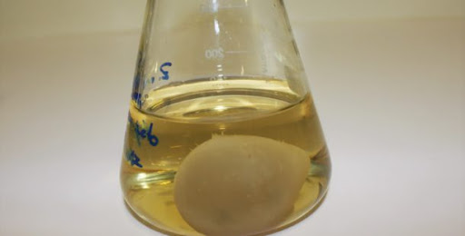
Experimentos com Zalerion maritimum
Tabela 3: Experimentos com Z. maritimum
Figura 18: Experimentos com Z. maritimum

Slide 17
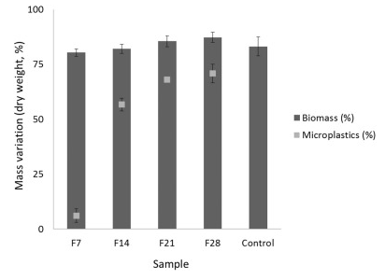
Resultados
Gráfico 1: Biomassa X Quantidade de microplástico consumido.
Tabela 4: Relação: Concentração de microplásticos X tempo

Slide 18
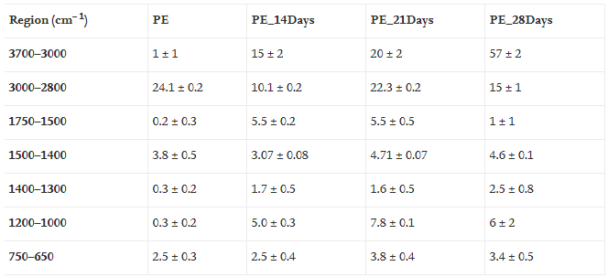
Resultados
Tabela 5: Área de microplástico consumida com o passar do tempo.

Slide 19
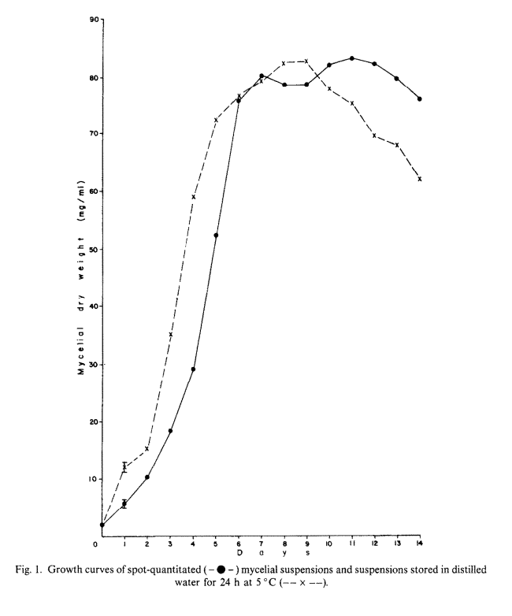
Outros experimentos com Zalerion maritimum
Gráfico 2: Biomassa Z. maritimum X Temperatura

Slide 20
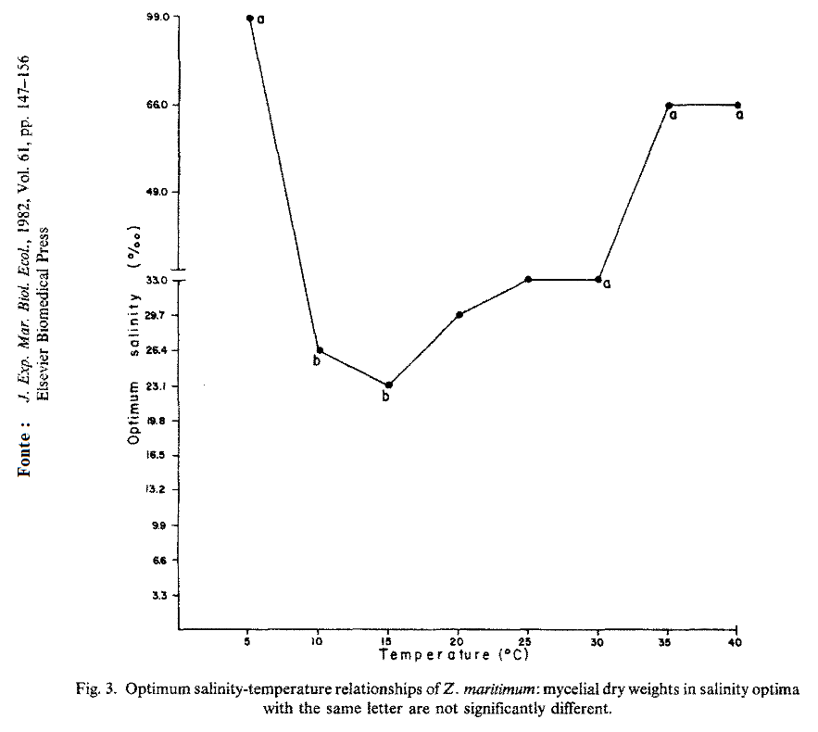
Outros experimentos com Zalerion maritimum
Gráfico 3: Biomassa Z. maritimum X Salinidade

Slide 21
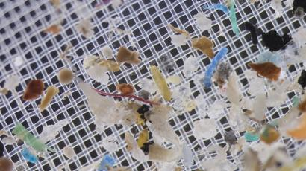
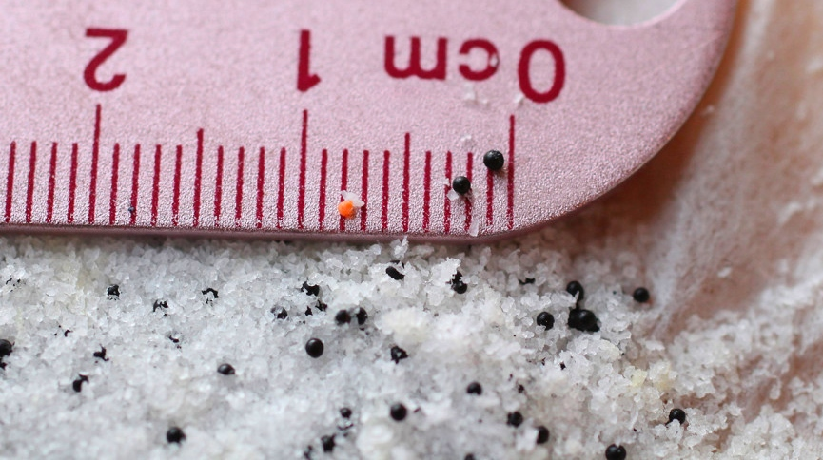
Conclusão
Benefícios:
Solução definitiva;
Malefícios:
Custos;
Preparo dos locais;
Tempo.
Figura 19: Microplásticos
Figura 20: microplásticos

Slide 22
Referências:
https://www.itis.gov/servlet/SingleRpt/SingleRpt?search_topic=TSN&search_value=194551#null
https://www.sciencedirect.com/science/article/pii/S0048969717302577
https://pubs.acs.org/doi/abs/10.1021/acs.est.9b01517
http://revista.unilus.edu.br/index.php/ruep/article/view/1075
http://www.ufrgs.br/imunovet/molecular_immunology/physiofungitaxonomy.html
https://www.scielo.br/scielo.php?script=sci_arttext&pid=S0100-40422011001000006
MOLINA, F.I. and HUGHES, G. C. THE GROWTH OF ZALERZON MARZTZMUM (Linder) Anastasiou IN RESPONSE TO VARIATION IN SALINITY AND TEMPERATURE, J. Exp. Mar. Biol Ecol. 61, 147-156. Elsevier Biomedical Press, 1982
http://www.biodiversidade.pgibt.ibot.sp.gov.br/Web/pdf/Fungos_em_ambientes_aqu%C3%A1ticos_Carolina_Gasch_Moreira.pdf

